Slide 1
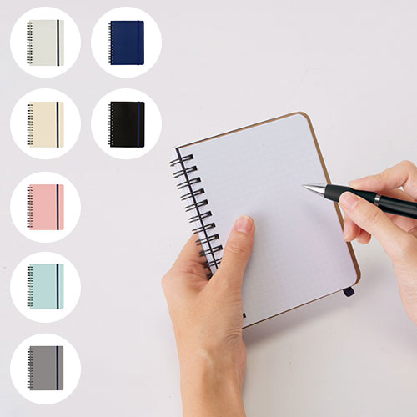
【提案書】
デイリーユースミニノート
特徴
ノベルティ用として人気が高く、どんな用途にも利用できる5mm方眼のミニノートです。カラーバリエーションはホワイト、ブラック、ネイビー、ブルー、レッドの5色からお選びいただけます。
納期
納期スペース
仕様
素 材 ： 紙(約60枚)､ポリエステル 他
サイズ ： 105×138×10mm
包 装 ： OPP袋
お見積
お見積りスペース

